Slide 1


Présentation
Revue 1
HAUTEMANIÈRE
Edouard

Slide 2
Sommaire
01
02
Contexte du projet
Analyse du projet
Use case
Diagramme de déploiement
Diagramme Synoptique
Diagramme des Exigences
Scenarios
MCD
Diagramme de Classes
Diagramme de Séquence
GANTT
CRA
Matériel choisi

Slide 3
01
Contexte du projet
Enjeux
Le projet vise à moderniser le processus d'autorisation d'accès au parking de La Providence, actuellement basé sur des demandes papier. L'objectif est d'instaurer un système automatisé offrant une gestion plus efficace, une traçabilité améliorée des accès et une sécurité renforcée. En substituant les demandes manuelles par une application web, le processus devient plus fluide pour les usagers, avec une communication transparente sur le statut de leur demande.
Bénéficiaires
Les principaux bénéficiaires du projet incluent les usagers du parking, les validateurs d'accès et les opérateurs en charge de la supervision. Les usagers profiteront d'un processus simplifié pour demander et suivre l'état de leurs autorisations d'accès. Les validateurs auront accès à une interface dédiée pour gérer les demandes, garantissant ainsi une validation rapide et une communication efficace avec les usagers. Les opérateurs de supervision bénéficieront d'un système automatisé pour contrôler les accès, ce qui contribuera à améliorer la sécurité globale du parking.

Slide 4
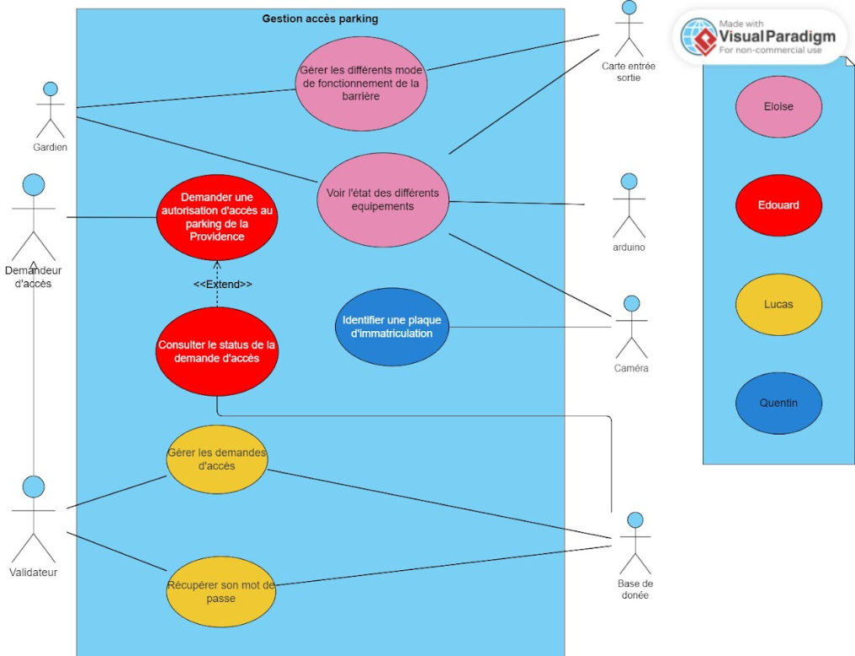
02
Analyse du projet
Use case

Slide 5
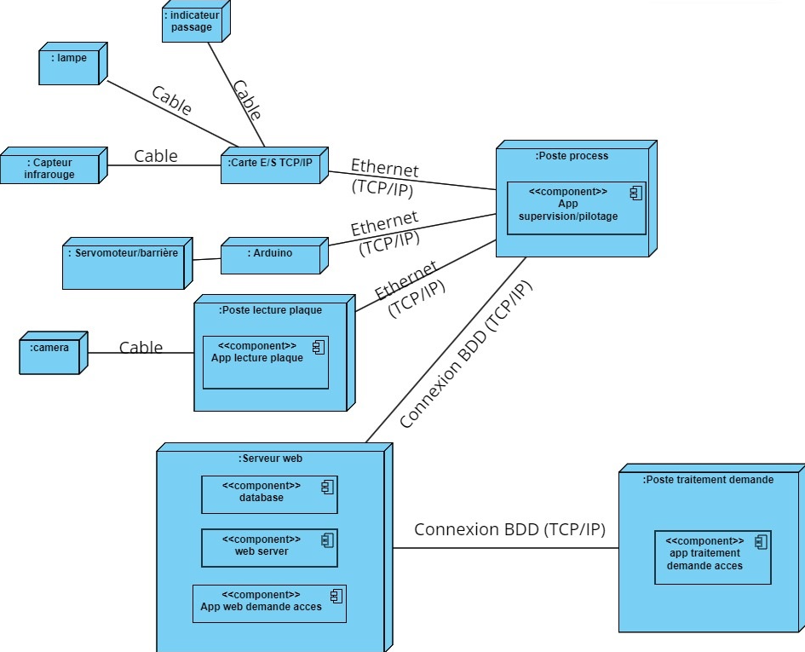
02
Analyse du projet
Diagramme de déploiement

Slide 6
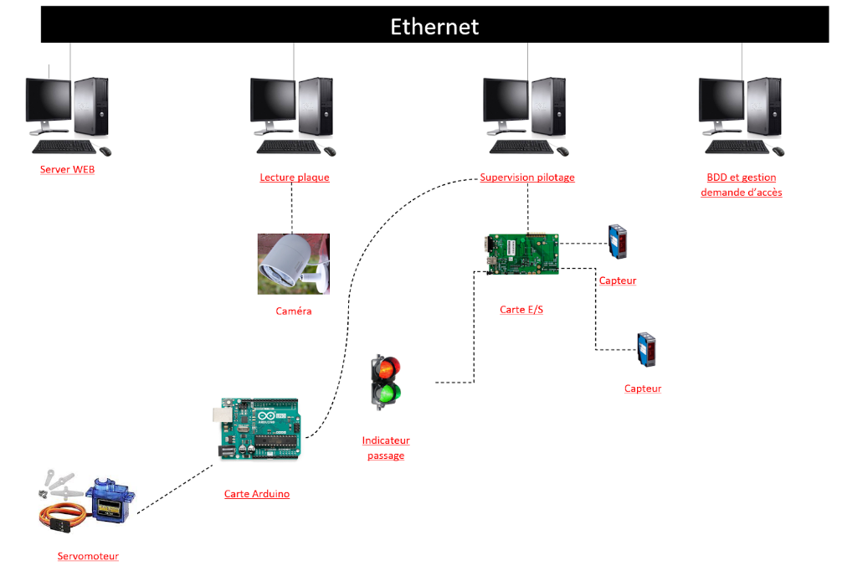
02
Analyse du projet
Diagramme Synoptique

Slide 7
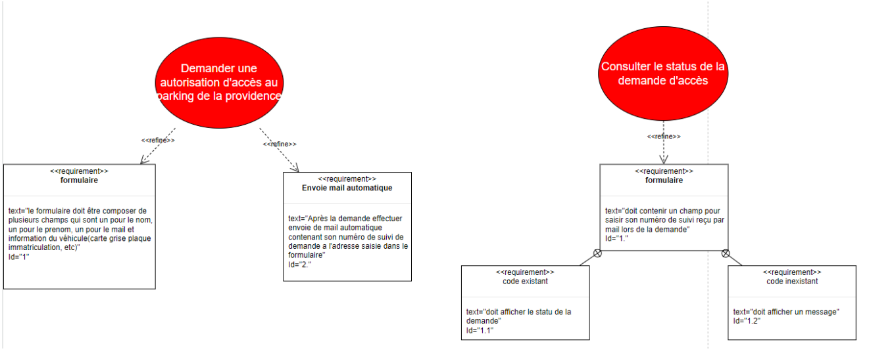
02
Analyse du projet
Diagramme des Exigences

Slide 8
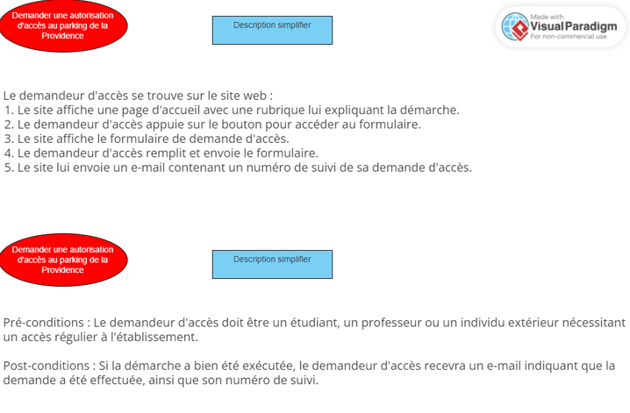
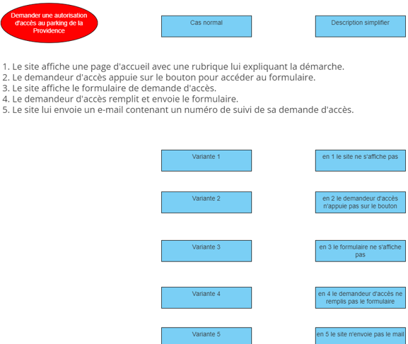
Analyse du projet
02
Scenarios

Slide 9
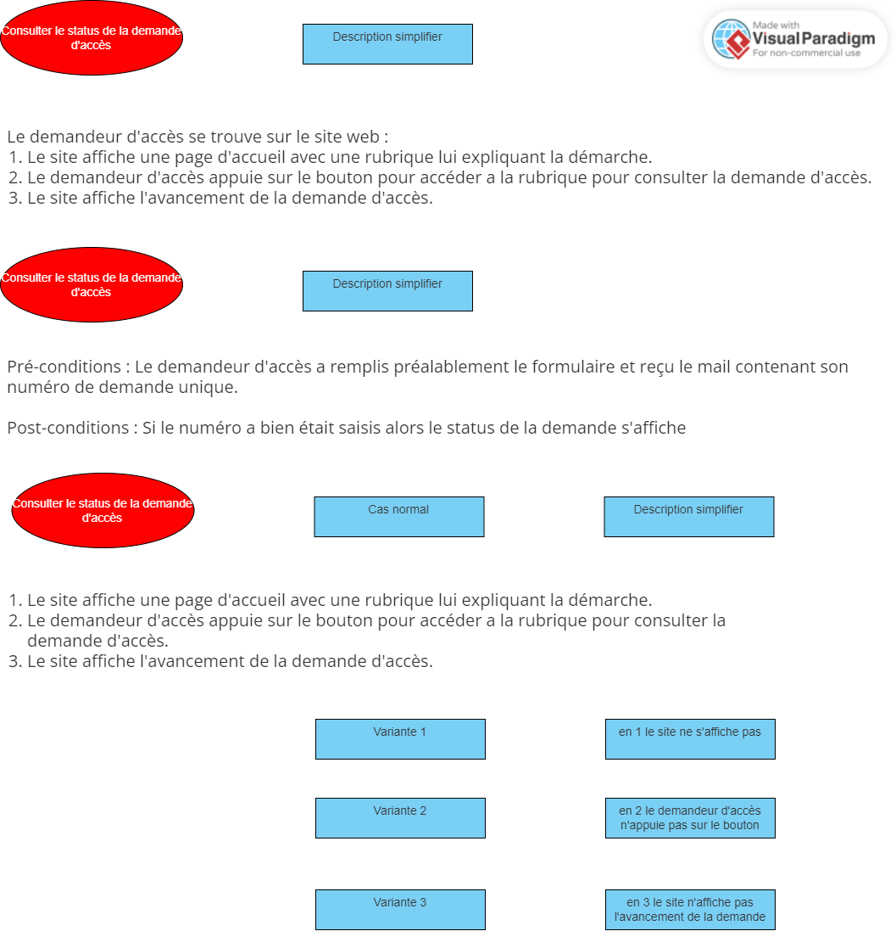
Analyse du projet
02
Scenarios
Partie 2

Slide 10
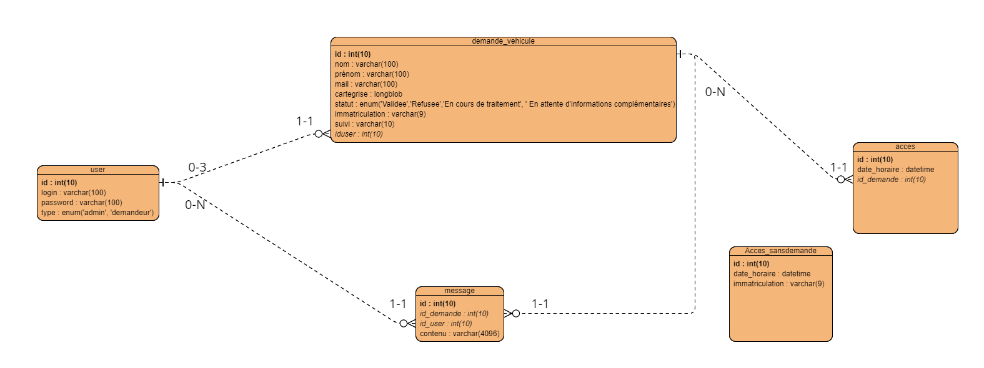
02
Analyse du projet
MCD

Slide 11
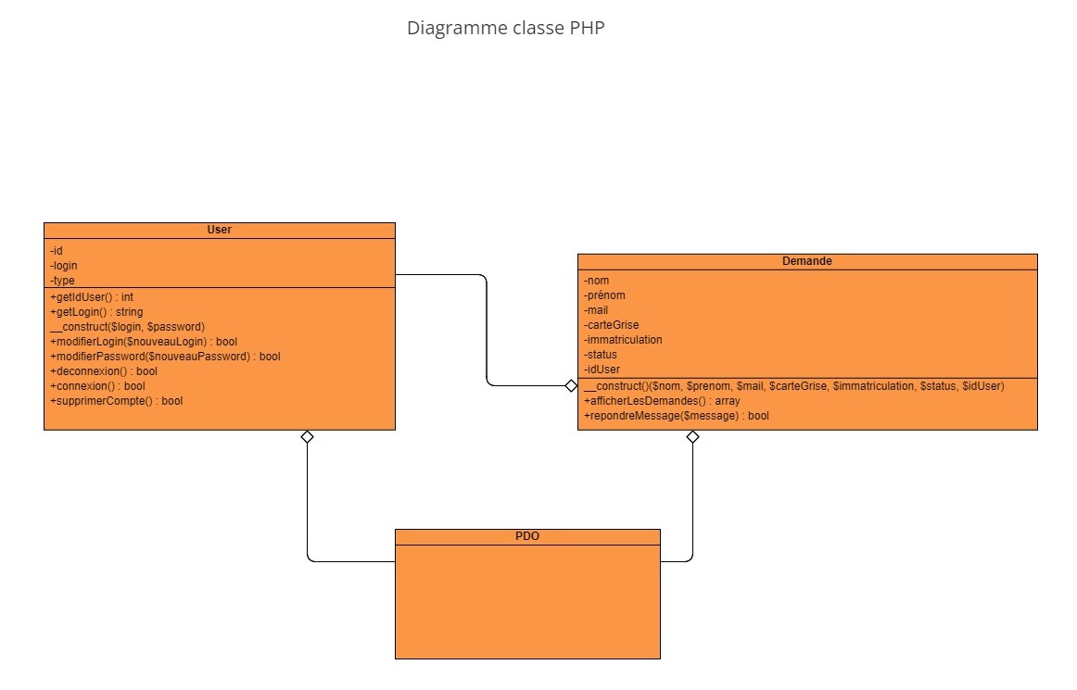
02
Analyse du projet
Diagramme de Classes

Slide 12
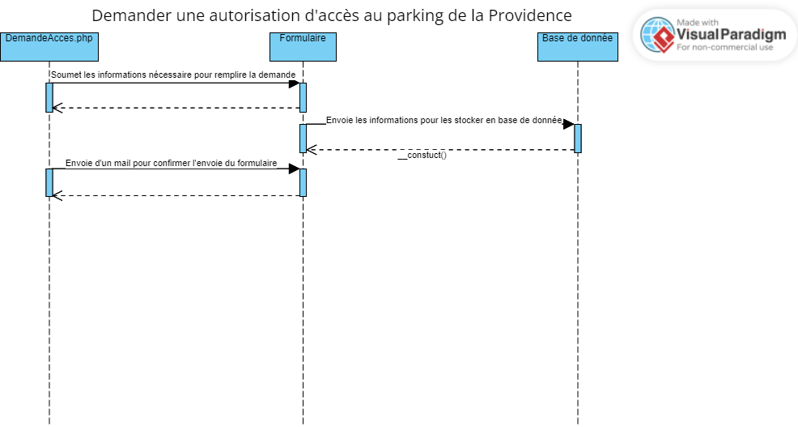
02
Analyse du projet
Diagramme de Séquence

Slide 13
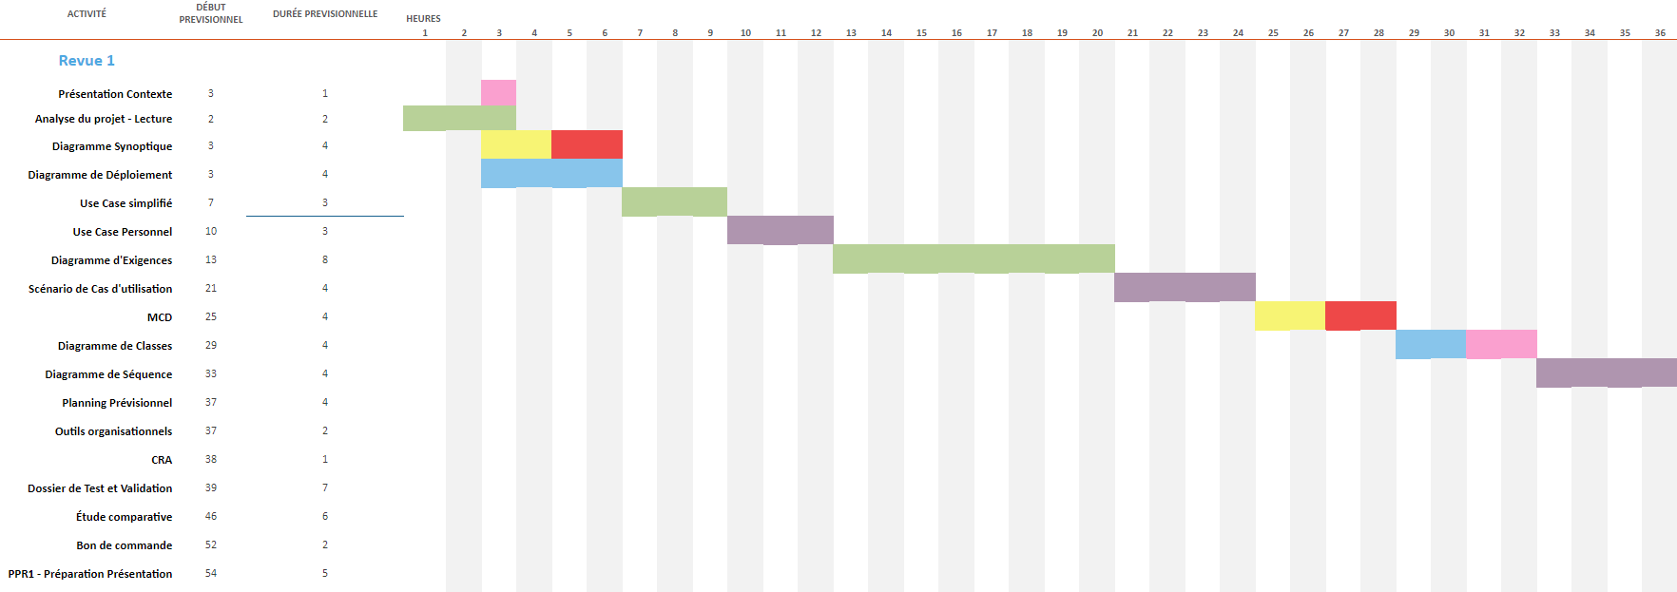
02
Analyse du projet
GANTT

Slide 14
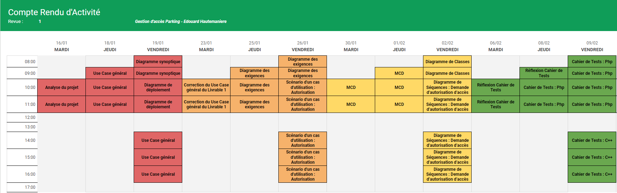
02
Analyse du projet
CRA

Slide 15
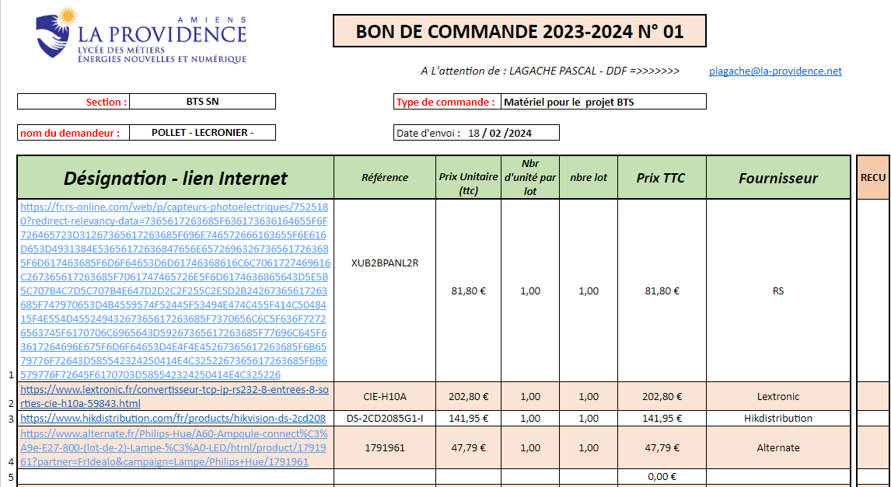
02
Analyse du projet
Matériel choisi

Slide 16
Fin
Merci de m’avoir écouté !

